Slide 2
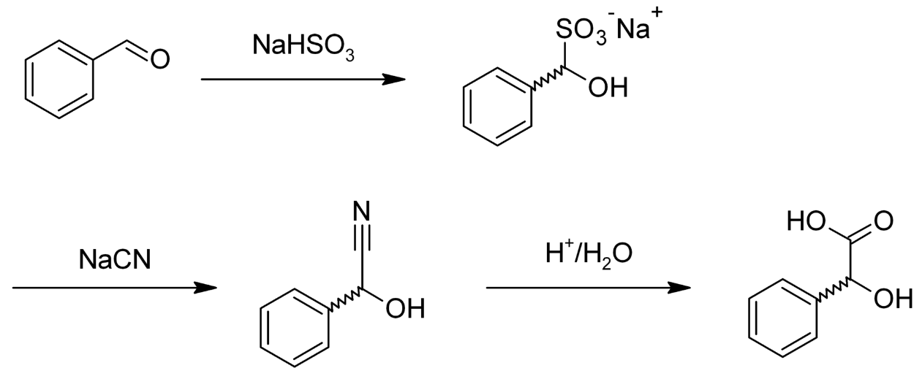
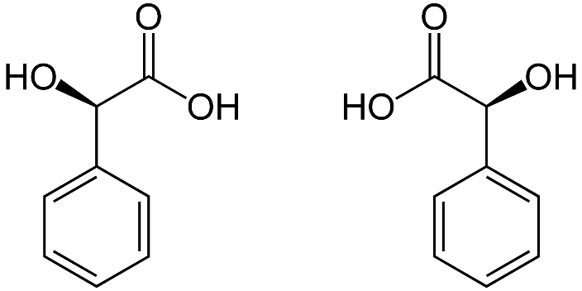
Synthèse : acide mandélique
(R)-(-)-acide mandélique
(S)-(+)-acide mandélique

Slide 3
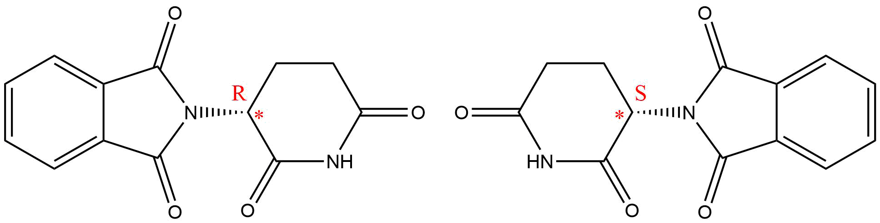
Thalidomide

Slide 4
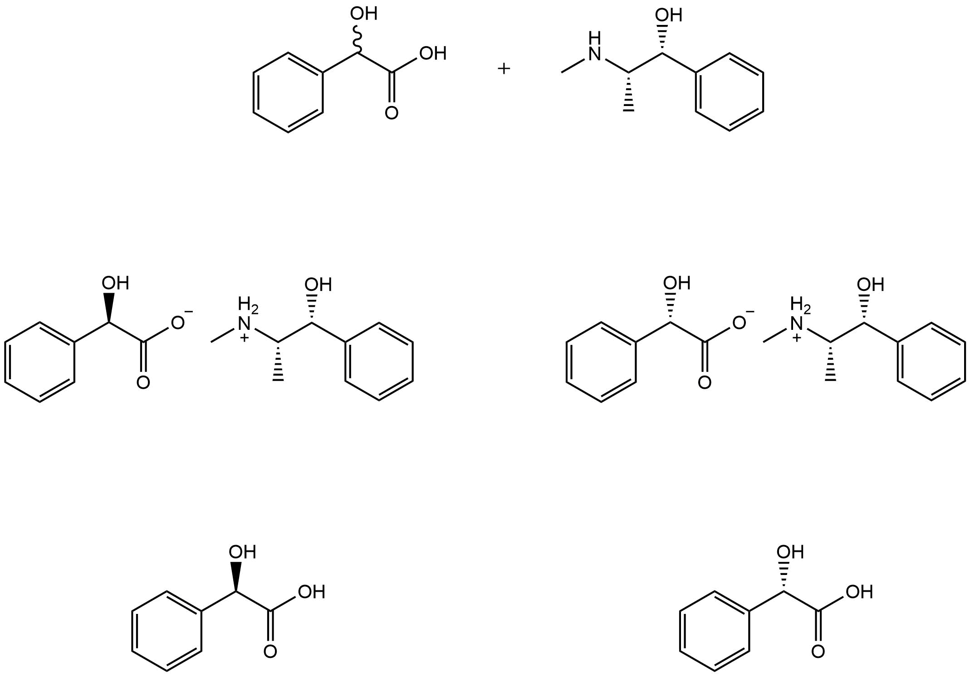
(±)-acide mandélique
(-)-éphédrine
Réaction acidobasique
Diastéréoisomère insoluble
ed = 78 %
Diastéréoisomère soluble
ed = 73 %
HCl
HCl
(R)-(-)-acide mandélique
ee = 78 %
(S)-(+)-acide mandélique
ee = 73 %
enrichissement
enrichissement
ee = 98 %
ee = 96 %

Slide 5
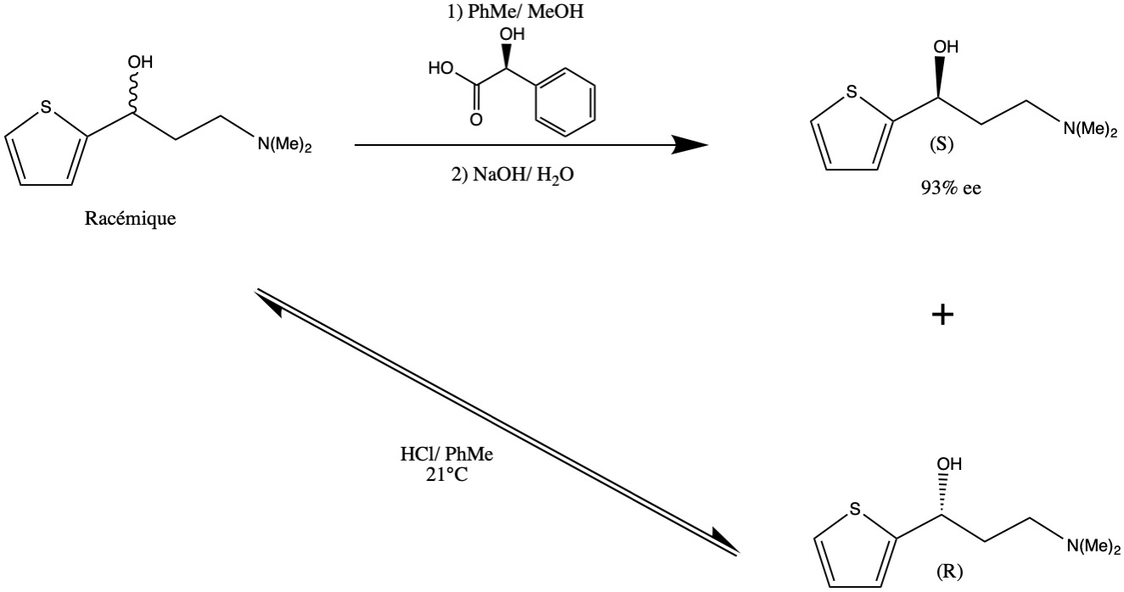
Cycle de dédoublement – racémisation

Slide 6
CLHP chiral – schéma d’interactions à trois points
Chimie 3

Slide 7
CLHP chiral – phases stationnaires

Slide 8
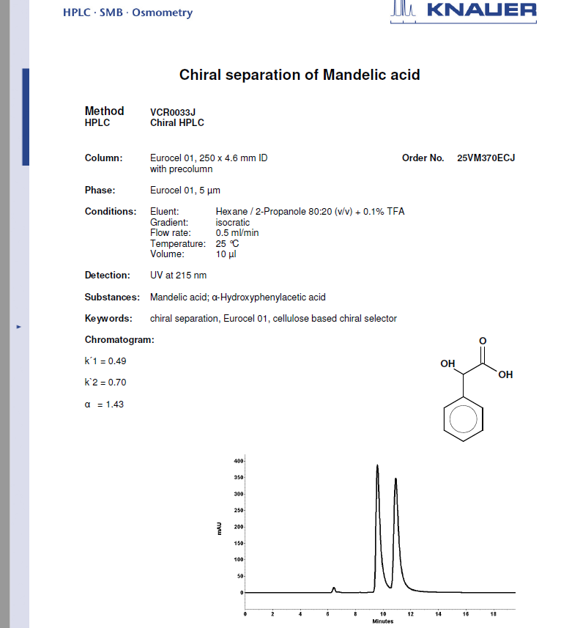
CLHP chiral – phases stationnaires

Slide 9
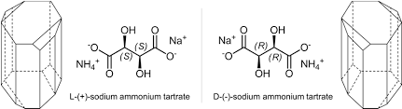
Dédoublement du tartrate
Hémiédrie

Slide 10
Diagramme binaire acide mandélique
Drouin manip 105

Slide 11
(±)-acide mandélique
(-)-éphédrine
Réaction acidobasique
Diastéréoisomère insoluble
ed = 78 %
Diastéréoisomère soluble
ed = 73 %
HCl
HCl
(R)-(-)-acide mandélique
ee = 78 %
(S)-(+)-acide mandélique
ee = 73 %
enrichissement
enrichissement
ee = 98 %
ee = 96 %

Slide 12
(±)-acide mandélique
(-)-éphédrine
Réaction acidobasique
Diastéréoisomère insoluble
ed = 78 %
Diastéréoisomère soluble
ed = 73 %
HCl
HCl
(R)-(-)-acide mandélique
ee = 78 %
(S)-(+)-acide mandélique
ee = 73 %
enrichissement
enrichissement
ee = 98 %
ee = 96 %

Slide 13
Accès aux molécules énantiopures
Pool chiral
Racémique
Substrats prochiraux
Synthèse
Dédoublement cinétique
Cristallisation directe
Formation de diastéréoisomères
Synthèse asymétrique
Agent de dédoublement
Chromatographie

Slide 14
Accès aux molécules énantiopures
Pool chiral
Racémique
Substrats prochiraux
Synthèse
Dédoublement cinétique
Cristallisation directe
Formation de diastéréoisomères
Synthèse asymétrique
Agent de dédoublement
Chromatographie

